Slide 1
Муниципальное бюджетное дошкольное образовательное учреждение «Бурлаковский детский сад «Золотой ключик»
Нейрогимнастика в развитии детей дошкольного возраста
Подготовила: воспитатель
Щербакова Ирина Ивановна
2024 год

Slide 2
«Руки учат голову, затем поумневшая голова учит руки, а умелые руки снова способствуют развитию мозга»
Иван Петрович Павлов

Slide 3
Трудности обучения и проблемы поведения
Неустойчивость внимания;
Проблемы запоминания информации;
Трудности переключения внимания;
Гиперактивность;
Повышенная импульсивность;
Задержки и дефицит психического развития;
Недостаточное развитие мелкой и крупной моторики;
Нарушение координации движений.

Slide 4
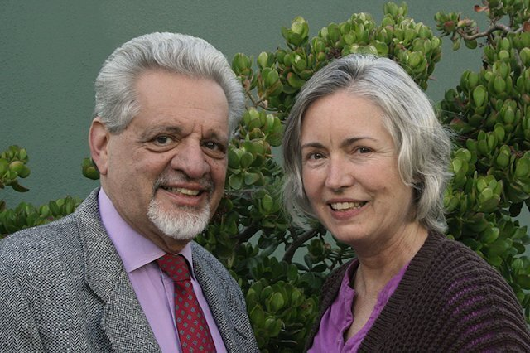
Пол и Гейл Деннисон – американские психологи, в течение 20 лет занимались выявлением причин неуспеваемости в процессе обучения.

Slide 5
Нейрогимнастика – это комплекс многофункциональных упражнений, направленных на разностороннюю тренировку мозга.
Благодаря нейрогимнастике:
оптимизируются интеллектуальные процессы (развивается концентрация и распределение внимания, память, мышление);
повышается продуктивная работоспособность;
улучшается мыслительная деятельность;
синхронизируется работа полушарий головного мозга;
развивается межполушарное взаимодействие;
снижается утомляемость;
развивается речевая функция;
развиваются зрительно-пространственные и моторные навыки, самоконтроль;
развивается мелкая и крупная моторика.

Slide 6
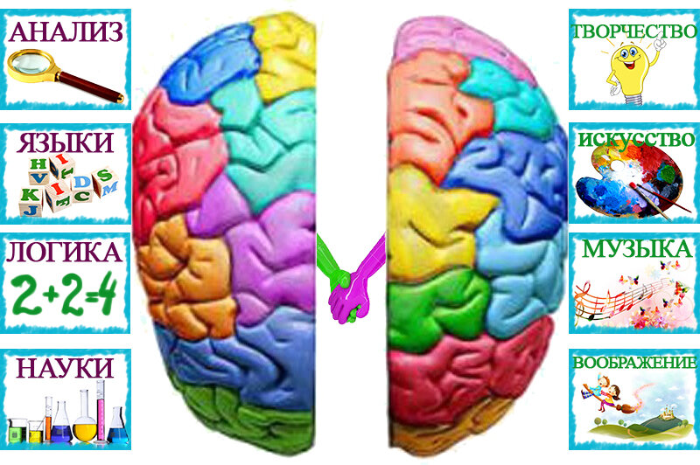

Slide 7
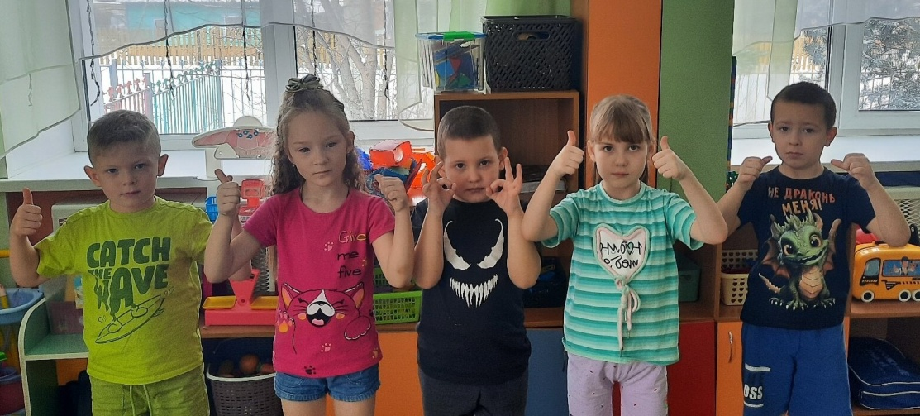
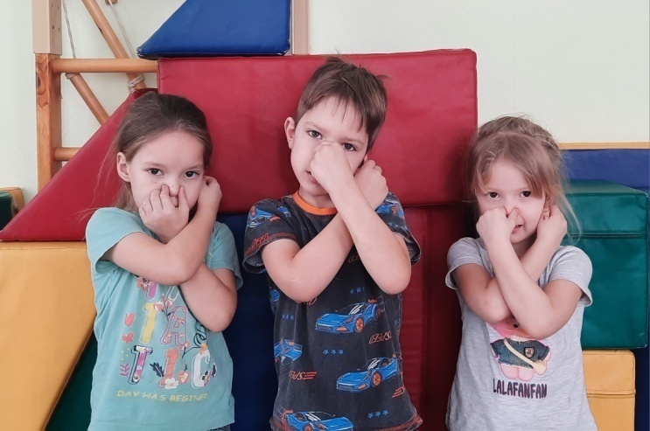
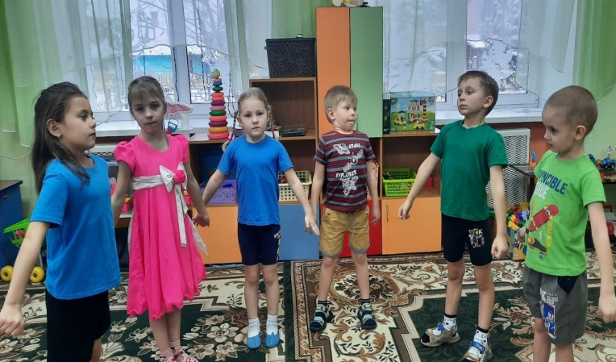
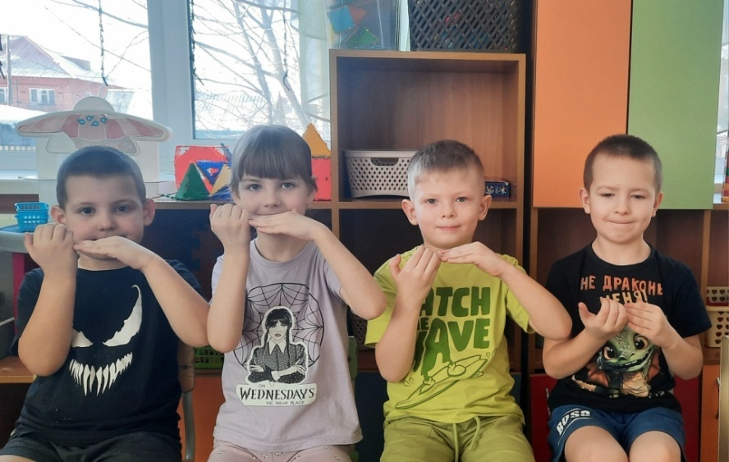

Slide 8
Самый продуктивный период для начала занятий – возраст 4-5 лет.
В 5-6 лет ребенку можно предложить более сложные упражнения, которые учитывают специфику его возрастного развития.
Заниматься каждый день, не пропуская, но без принуждения. Лучше сделать меньше, но качественнее.
Продолжительность гимнастики – не более 5-7 минут.
Чтобы дети не утрачивали интерес, упражнения можно комбинировать и менять местами.
В одну тренировку не надо включать «все и сразу», 5-6 качественно выполненных заданий вполне достаточно.
Важно, чтобы каждое упражнение выполнялось точно и правильно.

Slide 9
Примеры упражнений нейрогимнастики
«Колечко»
Цель: развивать межполушарное взаимодействие.
Ход игры: дети, собравшись в кружок и выбрав водящего, под его счет собирают колечки из пальцев. Внезапно водящий командует: "Без среднего! - и игроки продолжают перебор, пропуская средний палец. Затем следует команда: "Без мизинца!" и т. д. Темп счета убыстряется, ошибавшийся выходит из игры.
«Ухо и нос»
Цель: развивать межполушарное взаимодействие.
Ход игры: эту игру можно провести, сидя за столом. Всем предлагается взяться левой рукой за кончик носа, а правой рукой – за мочку левого уха. По хлопку ведущего необходимо поменять положение рук, то есть левой рукой взяться за мочку правого уха, а правой рукой – за нос. Сначала промежутки между хлопками длинные, а потом ведущий увеличивает темп игры, и промежутки между хлопками становятся все меньше и меньше. Побеждает тот, кто дольше всех продержался и не запутался в руках, носах и ушах.

Slide 10
«Кулак – ребро – ладонь».
Ребенку показывают три положения руки, последовательно сменяющих друг друга: ладонь, сжатая в кулак, ладонь ребром, распрямленная ладонь. Ребенок выполняет движение вместе с взрослым, затем по памяти в течение 8-10 повторений. Упражнение выполняется сначала правой рукой, потом – левой, затем – двумя руками.
«Капитан - молодец»
Дети его очень любят и делают с удовольствием. Одной рукой отдаем честь, поднося ее ко лбу внутренним ребром ладони, как бы прикрываясь от солнца. Другой рукой показываем «лайк», все пальцы собраны в кулак кроме большого, который оттопырен вертикально вверх. Руку можно держать перед грудью согнутой в локте, но веселее – выпрямить, вытягивая вперед. Меняем руки. Ускоряем темп.
«Блинчики»
Попеременно меняем руки: правая ладонью вниз перевёрнута к столу, левая ладонью вверх, попеременно по сигналу меняем положение ладоней (как бы переворачиваем блинчики).
«Перекрестное марширование».
Любим мы маршировать,
Руки, ноги поднимать.
Нужно шагать, высоко поднимая колени попеременно касаясь правой и левой рукой по противоположной ноге. Сделать 6 пар движений. Затем, шагать касаясь рукой одноименного колена. Сделать 6 пар движений. Закончить касаниями по противоположной ноге.

Slide 11
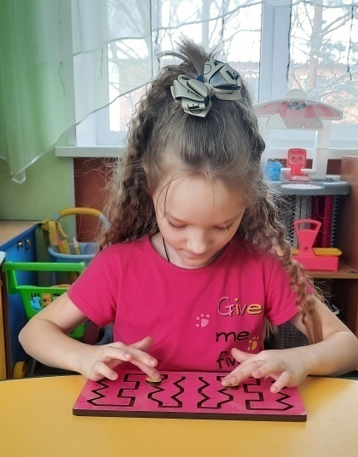
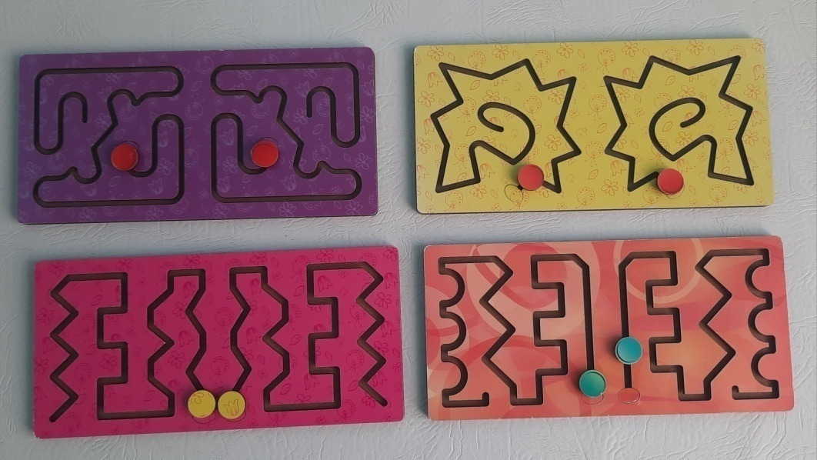
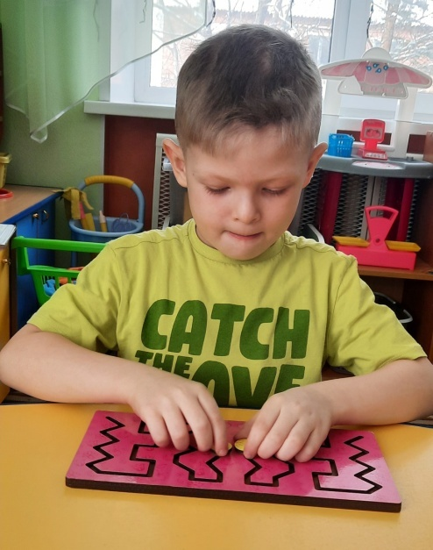
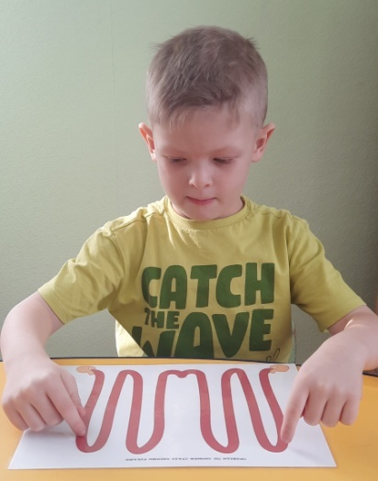
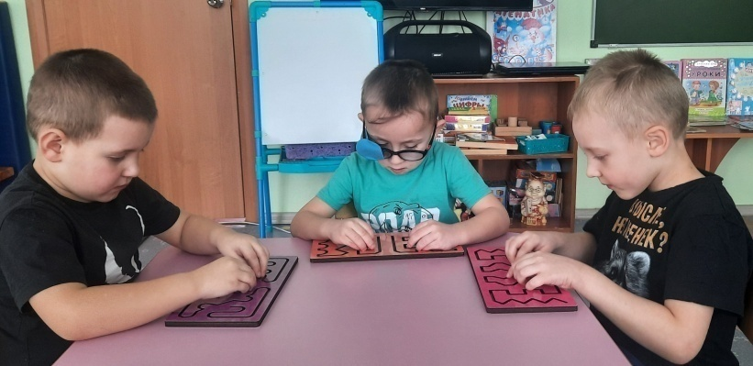
НЕЙРОТРЕНАЖЕРЫ

Slide 12
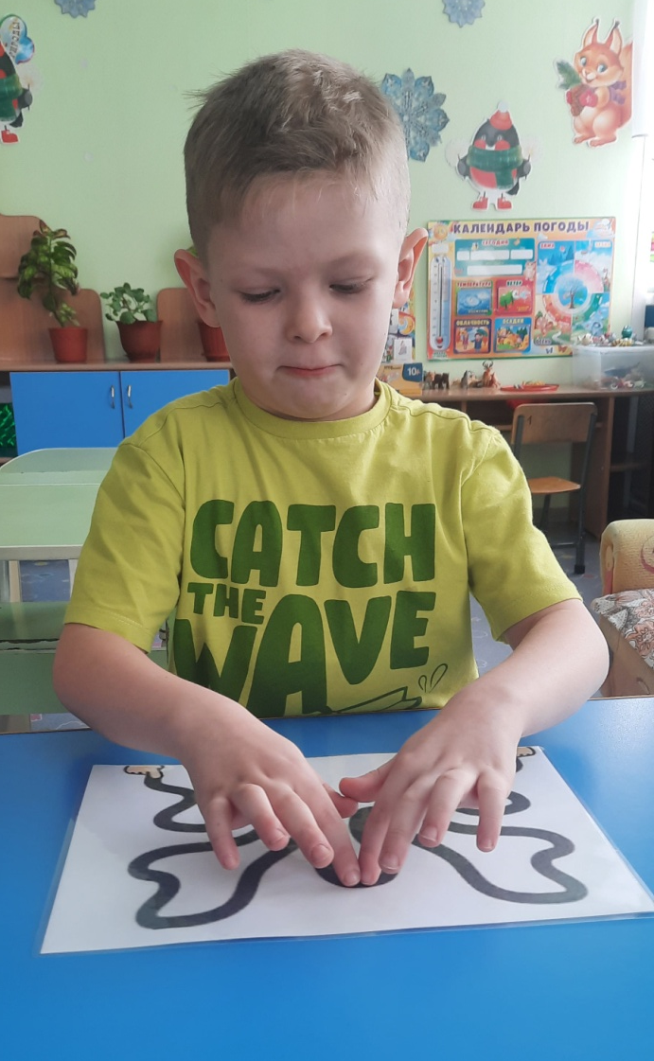

Slide 13
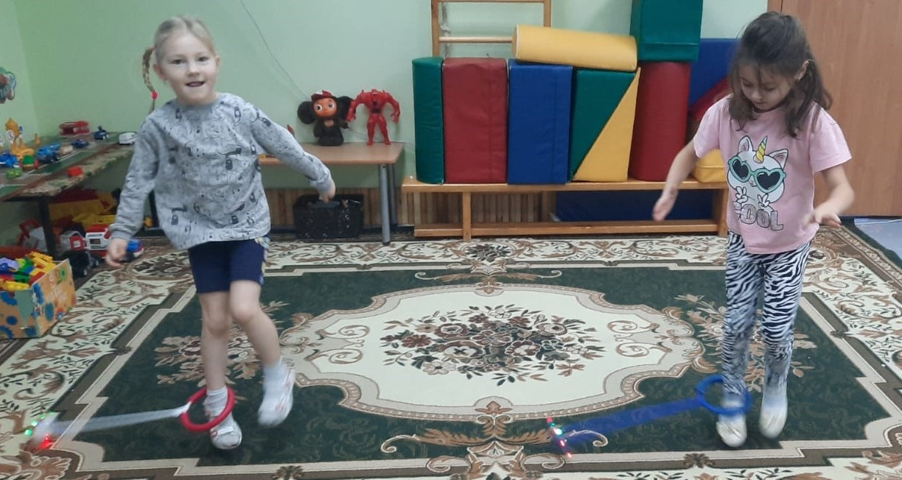
Нейроскакалка
Это нейротренажёр, развивающий межполушарные связи, скорость реакции, способность к быстрому переключению внимания. Нейроскакалка развивает способность удерживать в голове и выполнять несколько действий одновременно, согласовывая их в общем ритме. Для движения на этой скакалке нужна разнонаправленная работа ног. Одна нога совершает прыжки, а другая вращательные движения. При этом мозг насыщается кислородом, поднимается энергетический тонус, улучшается концентрация внимания и скорость переключения мыслительных процессов. Прыжки можно выполнять под музыку или счет.

Slide 14
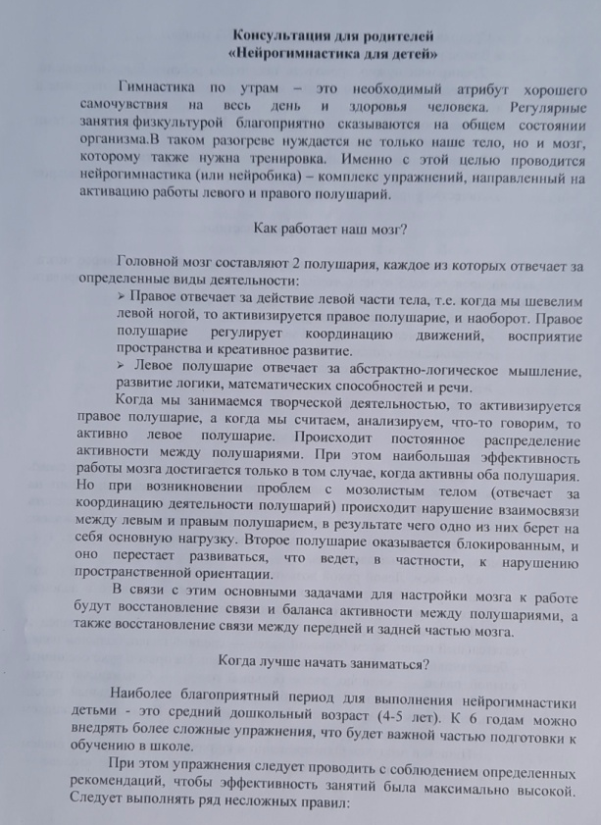
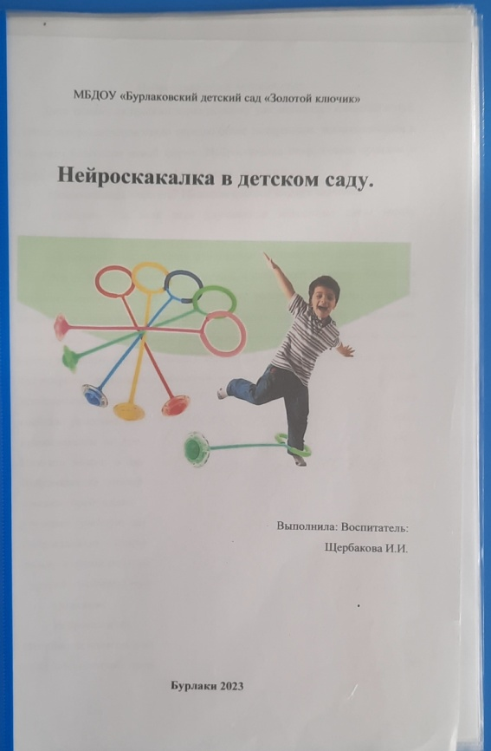
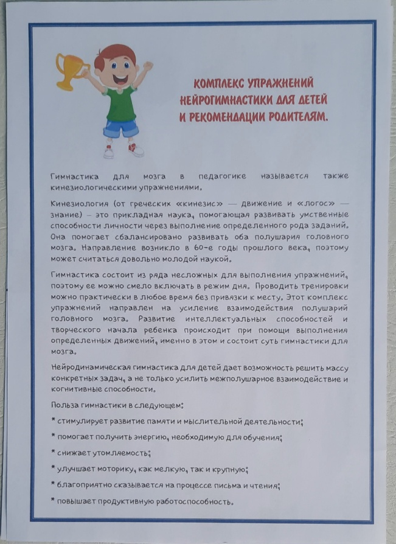
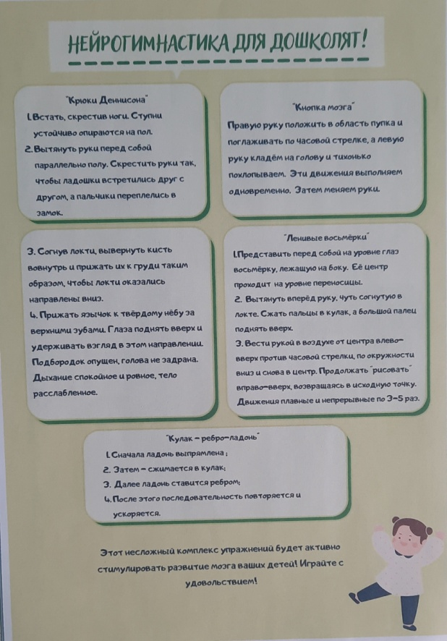
Работа с родителями

Slide 15
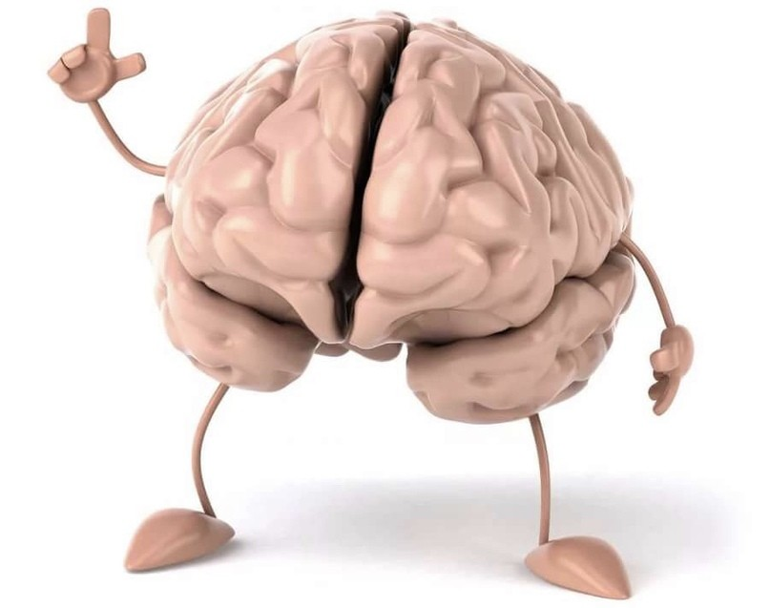
Нейрогимнастика для дошкольников дает возможность решить массу конкретных задач, а не только усилить межполушарное взаимодействие.

Slide 16
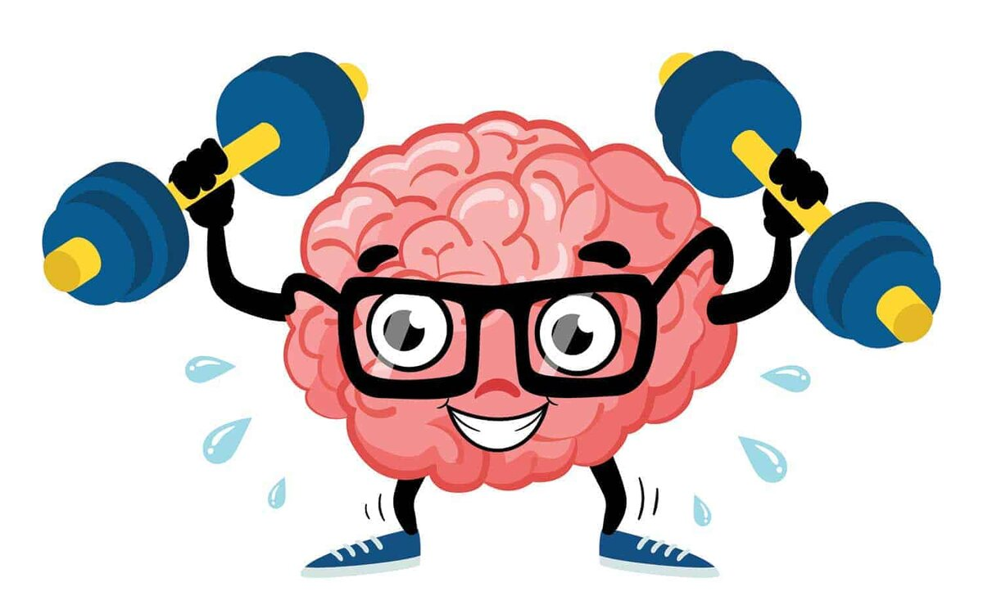
Спасибо за внимание!

